Slide 1
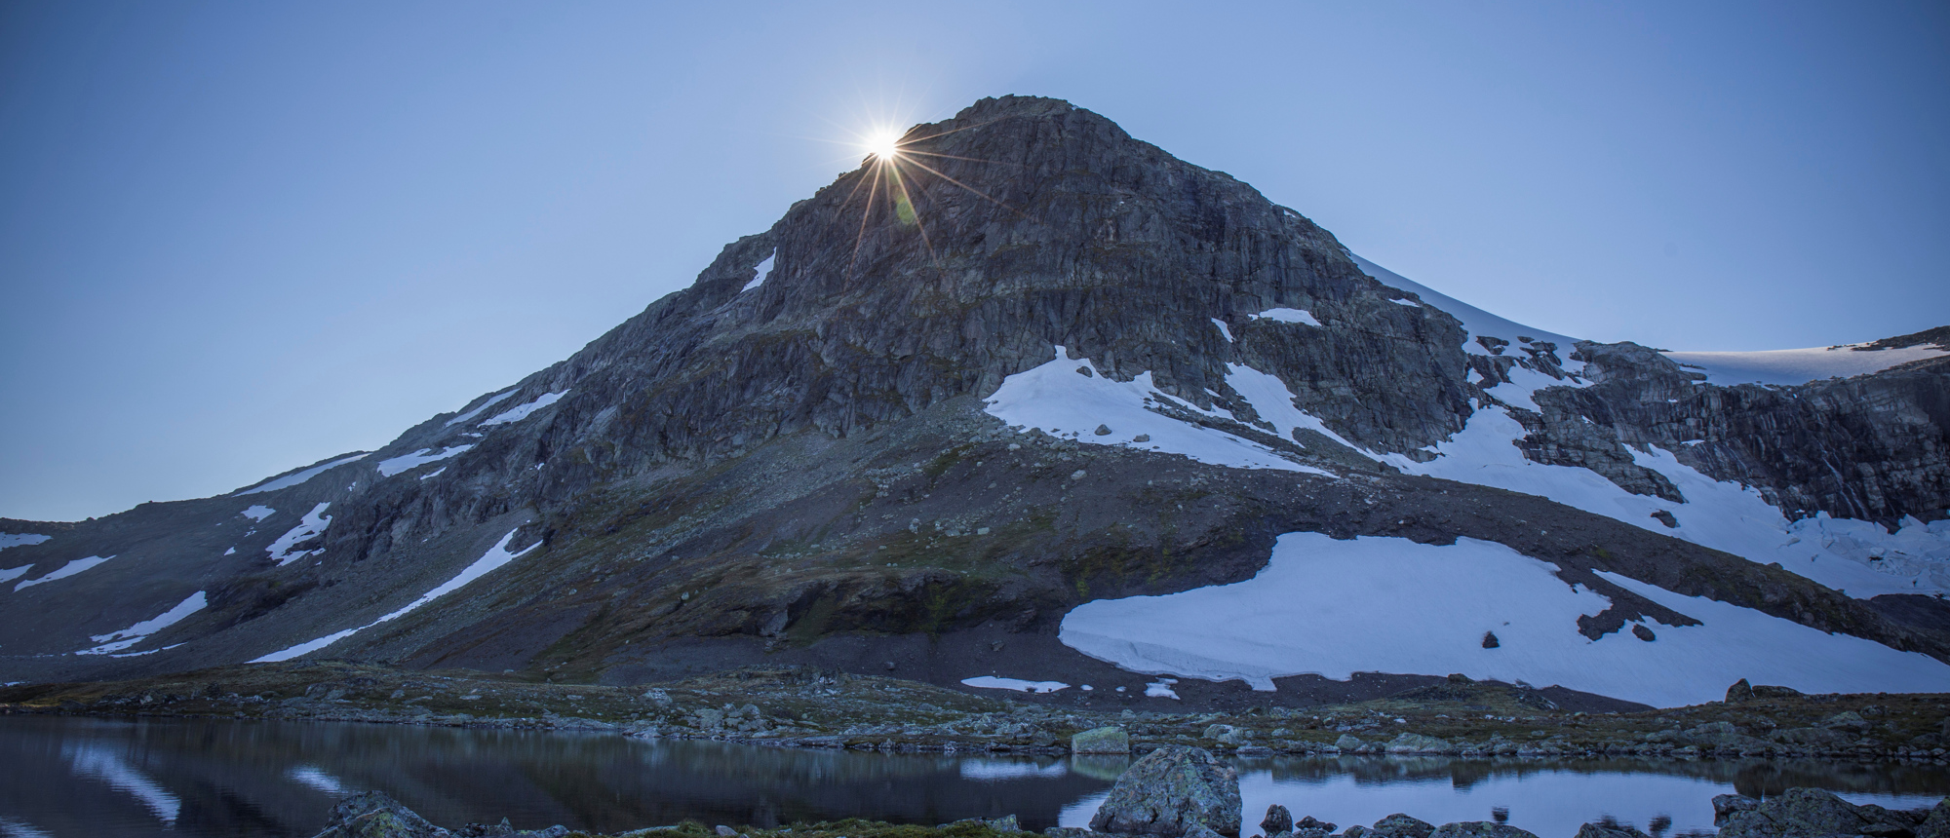
Lønner det seg å satse på helsefremmende arbeid?
Sammenhengen mellom HMS, sykefravær og forsikringspremier
Lene Tennebeck
Fagdirektør HMS
Storebrand Livsforsikring AS

Slide 2

Norge på verdenstoppen
Høyest sykefravær
Flest antall uføre
Best på helse
Best på arbeidsmiljø
Potensiale for forbedringer og forebygging?

Slide 3


Vanligste diagnoser ved sykefravær og uførhet 2018
Diagnose | Sykefravær | Uførhet
Muskelskjelettlidelser | 39% | 28%
Psykiske lidelser | 21% | 35%
Kilde: NAV
Notes:
Kjent sammenheng mellom langtidsfravær og uførhet.

Slide 4
Hovedgrunner til sykmelding hos langtidssykmeldte
Langvarige fysiske belastninger 28%
Langvarige psykiske belastninger 19%
Dårlig ledelse 15%
Mobbing, konflikt med kolleger, omstilling 20%
Ikke arbeidsrelatert (samlivsproblemer, omsorg) 19%
Kilde: Professor Rolf Rønning, forskningsprosjektet SOFAC 2014
Notes:
Muskelskjelettlidelser og psykiske lidelser vanligste årsaker til langtidsfravær og uførhet.
Kjent sammenheng mellom langtidsfravær og risiko for uførhet.

Slide 5

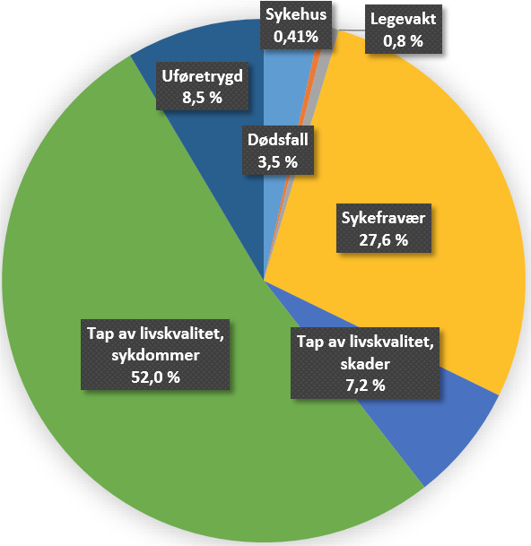
Samfunnsøkonomiske kostnader dårlig arbeidsmiljø ∼30 mrd
Sintef 2016
Notes:
Stor usikkerhet om tallene

Slide 6

Kostnader for et ikke-optimalt arbeidsmiljø
Samfunnsøkonomiske kostnader 75 (30-110) milliarder
Virksomhetenes kostnader 30 (15-45) milliarder
Kilde: Osloeconomics 2018

Slide 7
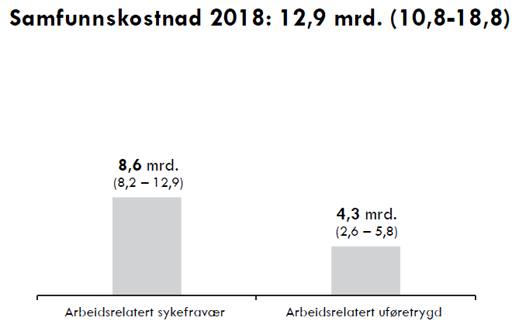
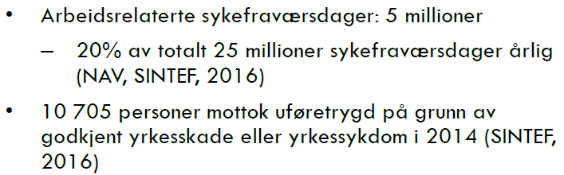
Samfunnskostnad for produksjonstap som følge av arbeidsrelatert sykefravær og uførhet
Kilde: Osloeconomics 2018

Slide 8
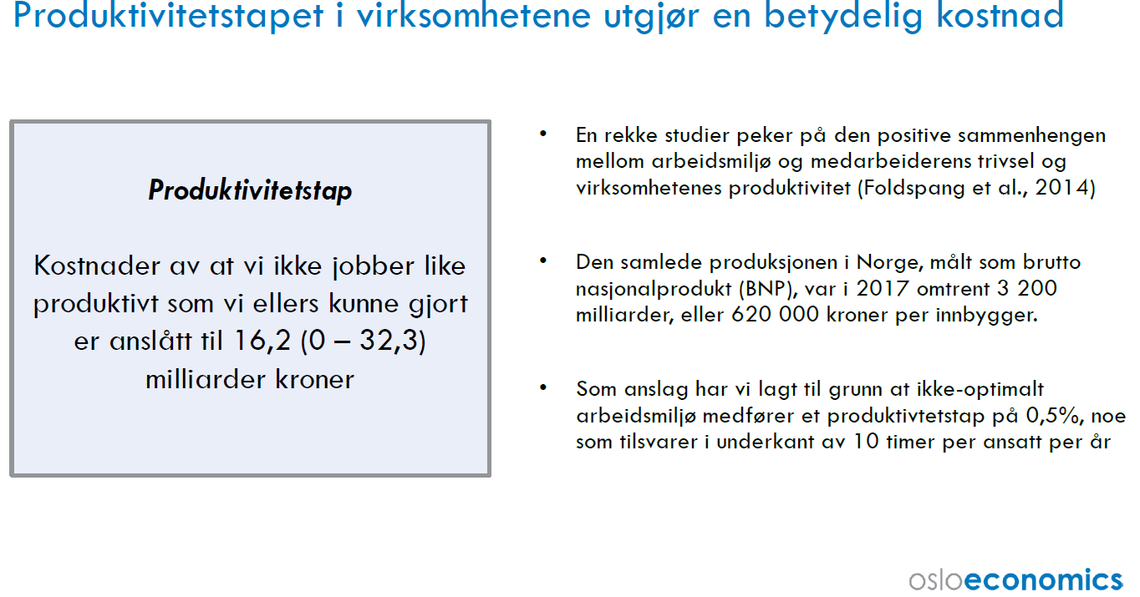

Slide 9

Sykefravær, frafall og lavthengende frukter
Frafall fra skole
Folkehelse
Kjønnsforskjeller
Sosiale forhold og arv
Smitteeffekter
(sosialt/geografisk)
Helserelaterte trygdeytelser
Sykmelders rolle
Forebyggende arbeidsmiljøarbeid
Kilde: Stami

Slide 10

Uførhet

Slide 11
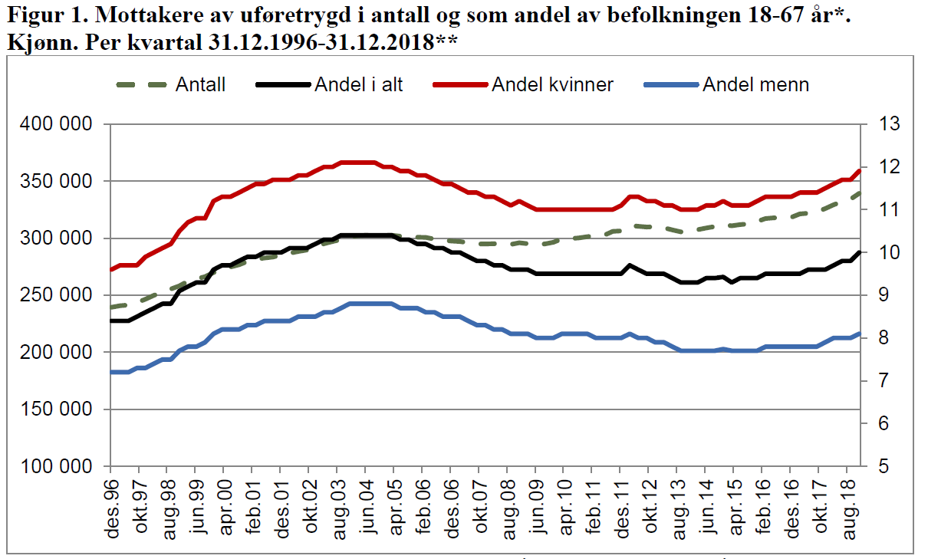
Kilde: NAV
Notes:
Kjent sammenheng mellom langtidsfravær og risiko for uførhet.

Slide 12



Uførerisiko
Individ
  Arv
  Familie
  Miljø
  Utdanning
  Livsstil
  Yrke
Arbeidsmiljø og eksponeringer
  Psykososialt
  Ergonomisk
  Kjemisk
  Biologisk
  Fysisk
Arbeidsulykker
Sykefravær (langtidsfravær)
Notes:
Kjent sammenheng mellom langtidsfravær og risiko for uførhet.

Slide 13
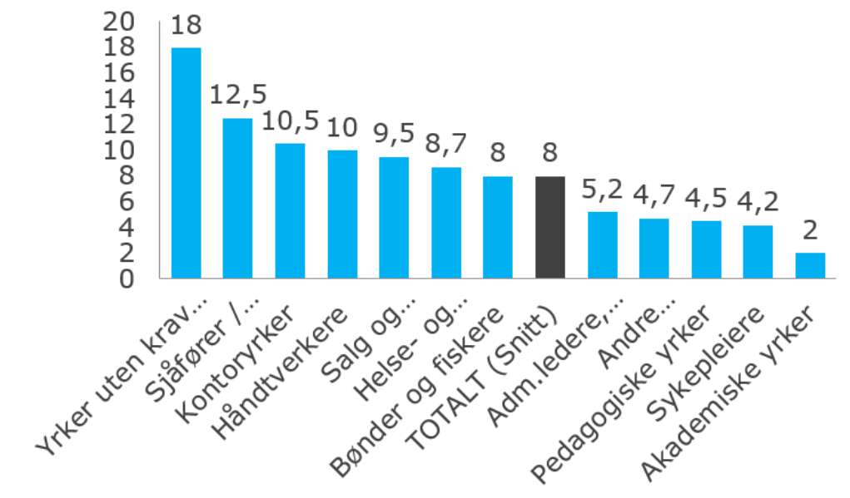
Yrke som indikator på uførerisiko
Kilde: SSB, LKU 2016
Prosent andel uføre
(18-66 år), siste yrke
før uførhet
Notes:
Jo høyere utdanning jo lavere uførerisiko

Slide 14
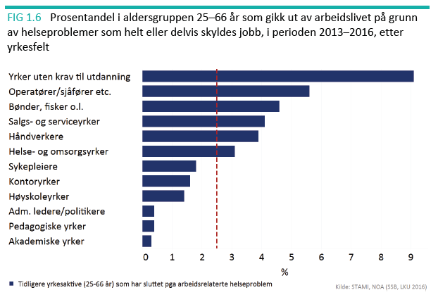
Arbeidsrelatert uførerisiko og yrke

Slide 15
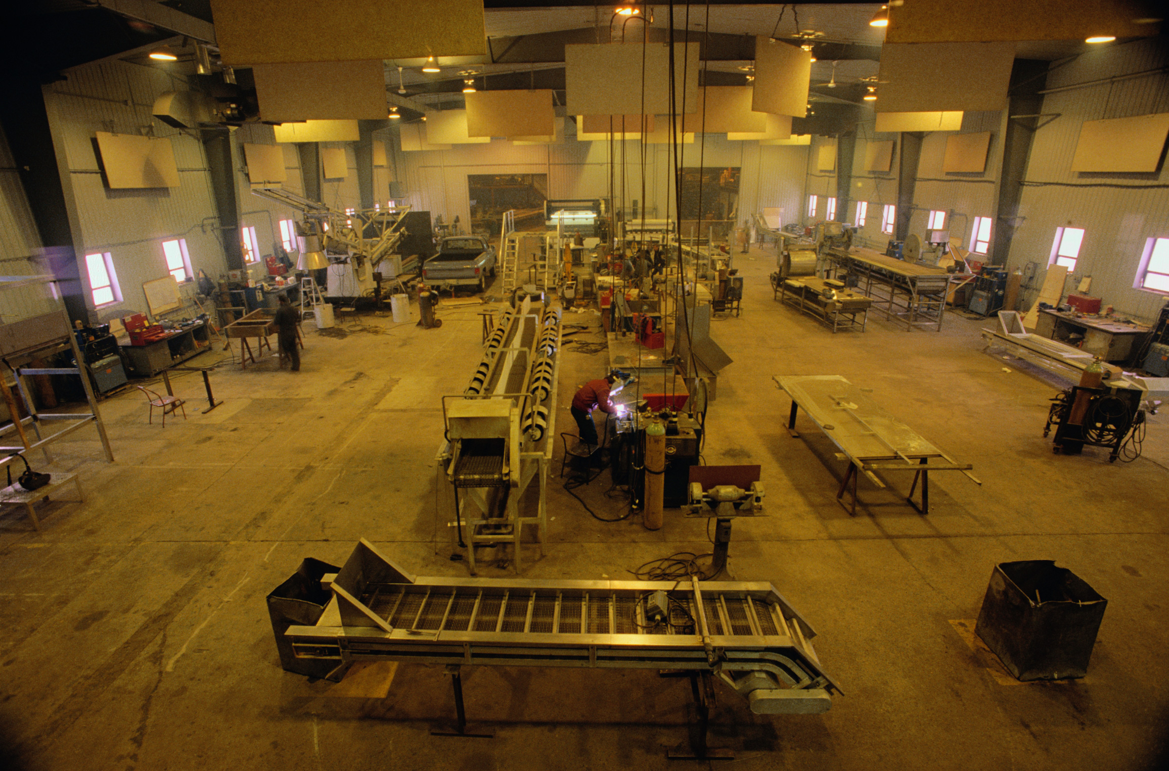

Faktorer av betydning for uføreforsikringspremien
Kvantitative parametere
  Sykefraværsutvikling siste 3 år
  Skadestatistikk
  Turnover
Kvalitative parametere
  Type næring
  Yrke (utdanning, lønn)
  Spesielle risikoforhold i bedriften
  Økonomi og framtidsutsikter inkl. bærekraft
  Utførte og planlagte endringer i bedriften (outsourcing, oppkjøp, nedbemanning osv)
  Bedriftens beliggenhet
  HMS fokus (hvilke tiltak og resultater kan bedriften dokumentere) +/-
Notes:
I Østfold er 14% av befolkningen uføretrygdet, i Oslo 6%. Færre uføre i byer enn på landet, akademikere flytter til byer.

Slide 16

Arbeidsmiljøarbeid og økonomiske effekter

Slide 17
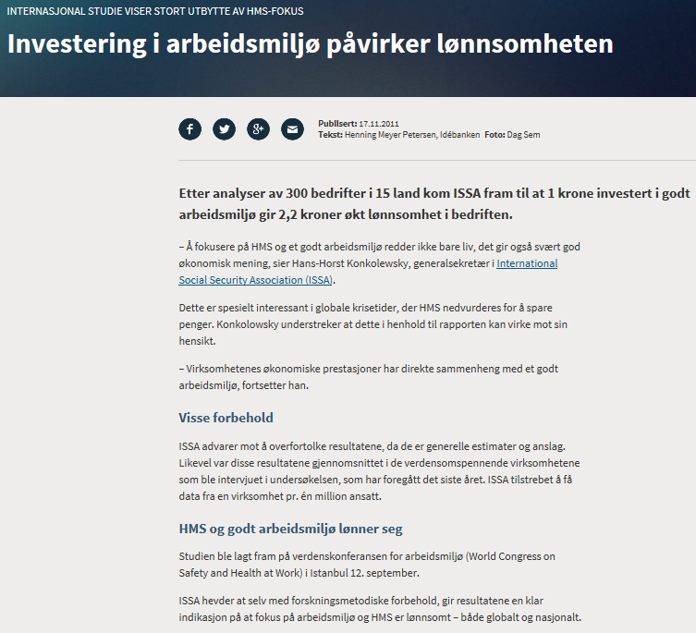
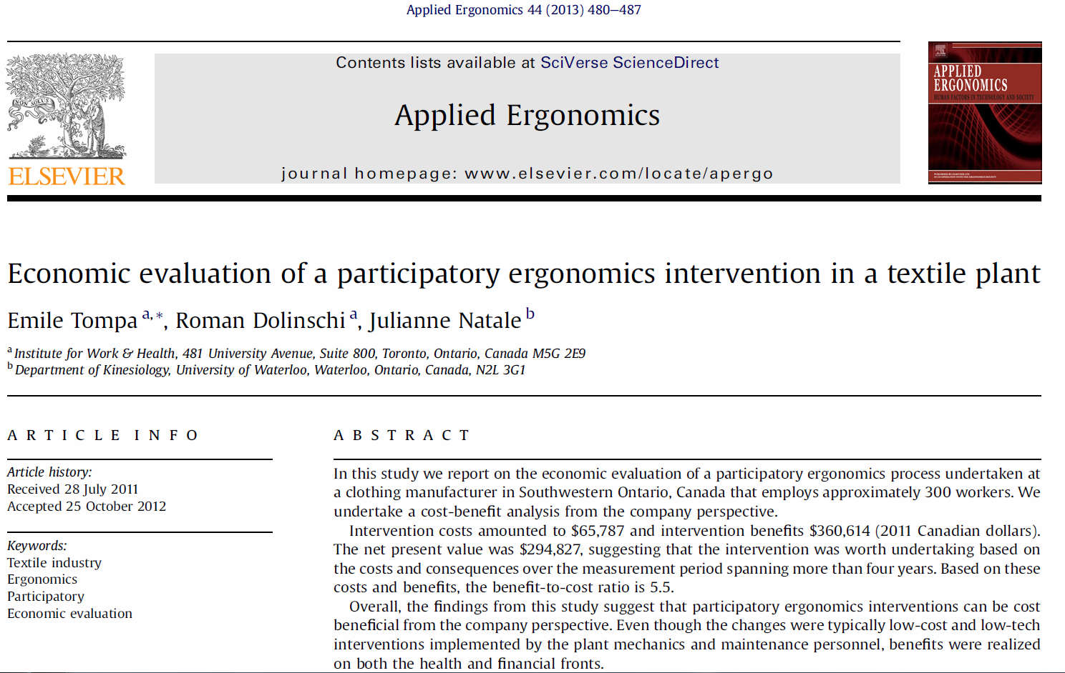
Arbeidsmiljøarbeid – hvordan realisere gevinst?

Slide 18
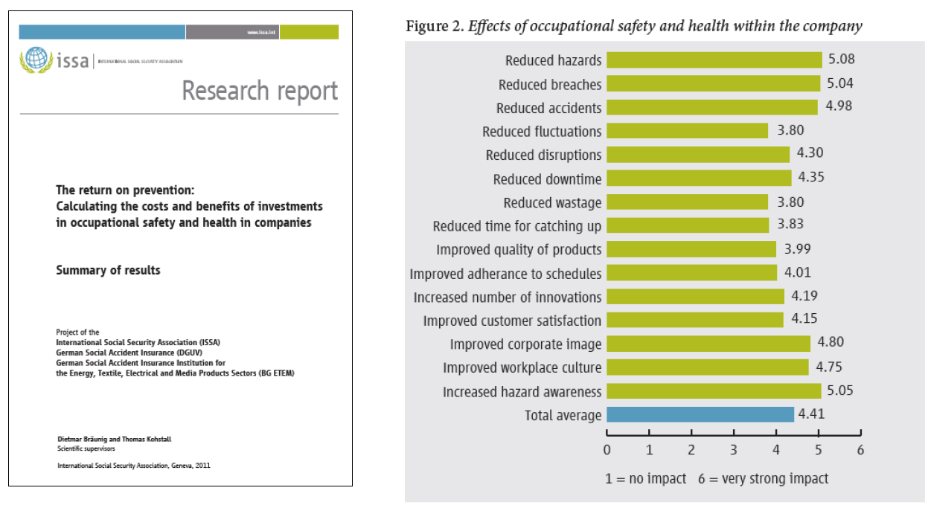
Investering i arbeidsmiljø lønner seg

Slide 19
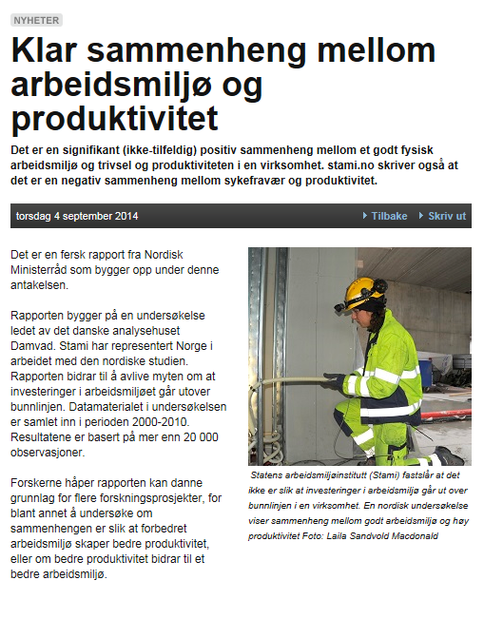
Arbeidsmiljø og produktivitet

Slide 20
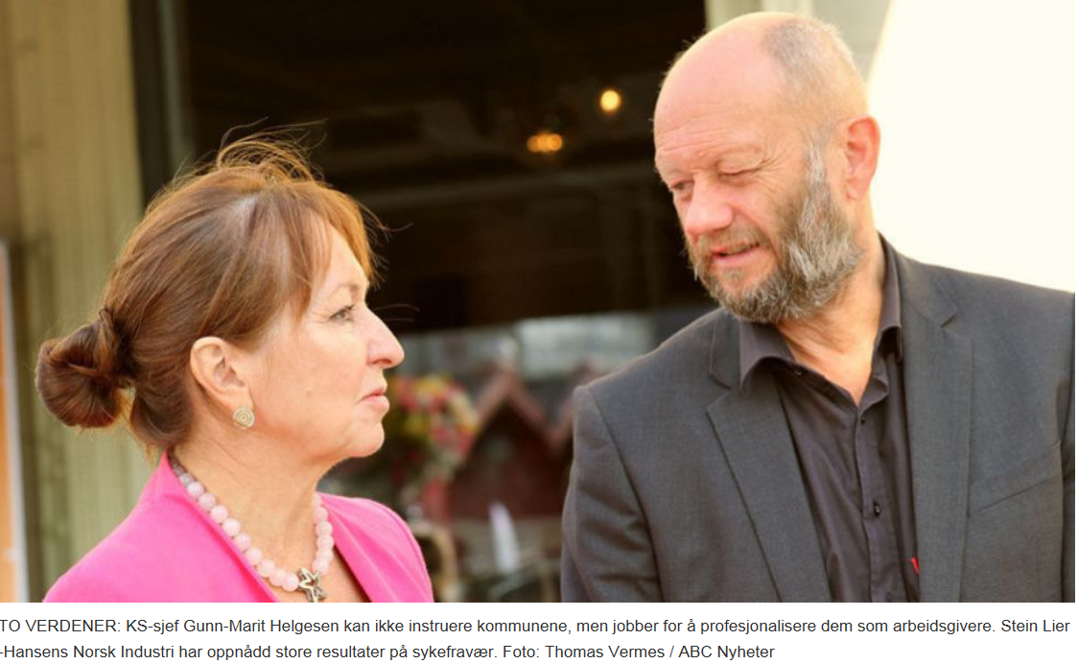
Sykefravær i privat sektor og kommuner
Norsk Industri sparer 800 millioner kroner i året på redusert sykefravær
Kommuner taper 22 milliarder i året på sykefravær
http://www.abcnyheter.no/nyheter/2015/08/15/194632680/industrien-sparer-800-millioner-kommunene-taper-22-milliarder-pa-sykefravaer
Notes:
Arendalsuka 2015
Sykefraværet koster kommunene rundt 22 milliarder kroner i året (Gunn-Marit Helgesen, KS)
Sykefraværet i Norsk Industri er redusert med 30% siden 2001, det spares årlig 800 millioner kroner

Slide 21
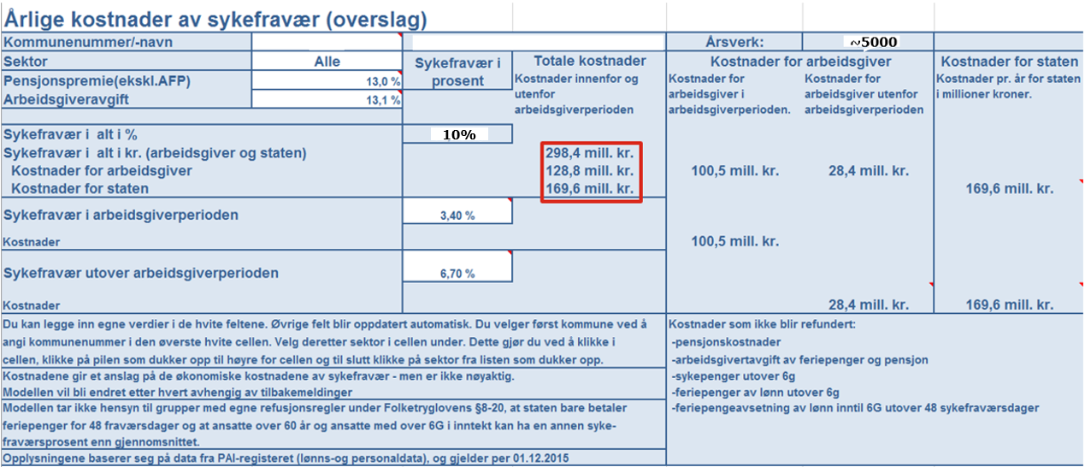
Kostnader sykefravær kommune (Kilde KS)
Notes:
Egen pensjonskasse, ikke utjevningsfellesskap. Tar både kostnader og får gevinst selv. Kommuner som er med i utjevningsfellesskap: Flinke kommuner subsidierer kommuner med høyt sykefravær og mange uføre.

Slide 22
Gevinst redusert sykefravær i kommune med 5000 ansatte
Redusert sykefravær | Gevinst
1 prosentpoeng (fra 10 til 9%) | 13 mill
2 prosentpoeng (fra 10 til 8%) | 26 mill
3 prosentpoeng (fra 10 til 7%) | 39 mill

Slide 23
Gevinst redusert sykefravær, færre uføre og lavere uttak av AFP i en kommune med 5000 ansatte
Tiltak | Årlig besparelse
Redusere sykefravær fra 10% til 8% | 26 mill
Unngå 10 nye uføretilfeller ved alder 55 år | 17 mill
Unngå at 20 personer tar ut AFP (10% av 200 potensielle AFP kandidater) | 34 mill
Sum | 77 mill
Notes:
Kostnadsdrivere i en kommunal pensjonsordning (egen pensjonskasse) uten utjevning: Antall uføretilfeller og hvor mange som tar ut AFP
Ny AFP ordning fra 1. januar 2025, da kan alle ta ut AFP og fortsette å jobbe.

Slide 24
Sjåførvirksomhet med 500 ansatte
Tiltak | Kostnadsbesparelse
Redusert sykefravær fra 10% til 5% | 7 200 000
Redusert uførepremie | 900 000
Totalt | 8 100 000
Notes:
Gjennomsnittlig årslønn kr 420 000

Slide 25
Konsulentvirksomhet med 500 ansatte
Tiltak | Kostnadsbesparelse
Redusert sykefravær fra 6% til 3% | 7 500 000
Redusert uførepremie | 600 000
Totalt | 8 100 000
Notes:
Gjennomsnittlig årslønn kr 730 000
Redusert sykefravær gir størst kostnadsbesparelse

Slide 26

Helseforsikring og sykefravær

Slide 27
Hvorfor kjøper bedrifter helseforsikring?
Reduserer sykefraværet (nyttig og lønnsomt)
Populært ansattgode
Bryr seg om sine medarbeidere
Reduserer ventetider
Beholder nøkkelpersonell
Viktig i rekrutteringsprosesser

Slide 28

Virker helseforsikring?
Ny studie fra Universitetet i Oslo 2018
Sykefraværet i bedrifter som kjøpte helseforsikring ble redusert med 0,5 prosentpoeng
Sammenlignet med bedrifter som ikke kjøpte helseforsikring ble sykefraværet i bedrifter som kjøpte helseforsikring redusert med 0,7 prosentpoeng
Er disse bedriftene mer opptatt av sykefravær? Har de gjort andre tiltak?
Kilde: Professor Oddvar Martin Kaarbøe, avdeling for helseledelse og helseøkonomi, Universitetet i Oslo
Notes:
To tidligere Sintef studier (2009/2015) på oppdrag fra NHO viste ingen effekt på sykefravær. Bedrifter som kjøpte helseforsikring hadde lavere sykefravær før de kjøpte helseforsikring, og beholdt det lave sykefraværet etterpå.
Den nye studien fra UiO ble presentert på en konferanse om helseforsikring i regi av Forsikringsforeningen 120918.
Forskjell i studiedesign mellom de to studiene, Sintef kun legemeldt fravær opp til 60 år i NHO's medlemsbedrifter. UiO både egenmeldt og legemeldt fravær opp til 69 år i alle bransjer, i årene 2000-2015.

Slide 29
Arbeidsmiljøarbeid og organisering
Overlappende fagområder HMS, HR, BHT, vernetjenesten
Optimal organisering av de gode hjelperne?
Samarbeid?
Tilstrekkelig forankring og eierskap i toppledelsen
Engasjerte ledere og ansatte
En forutsetning for å lykkes

